Slide 1

数的大小比较

Slide 2

  一、复习旧知，引入新课
比较大小。
＜
＞
＞
435 453
1089 989
4375 4357
你是怎么比较万以内数的大小的？

Slide 3
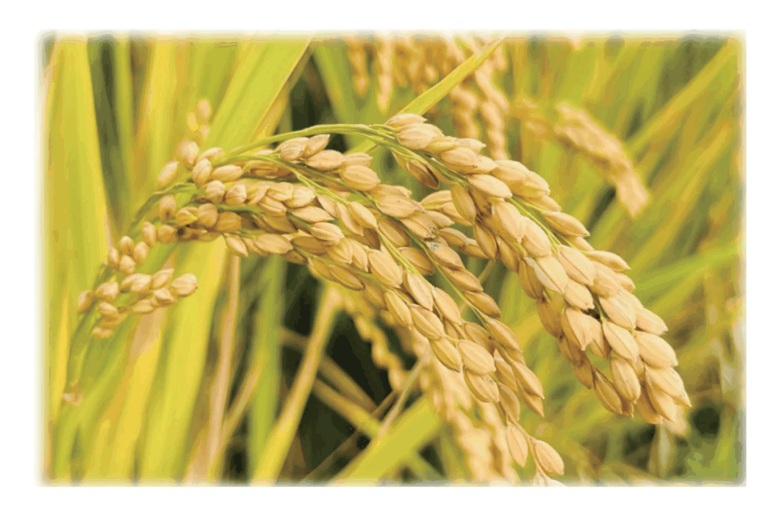
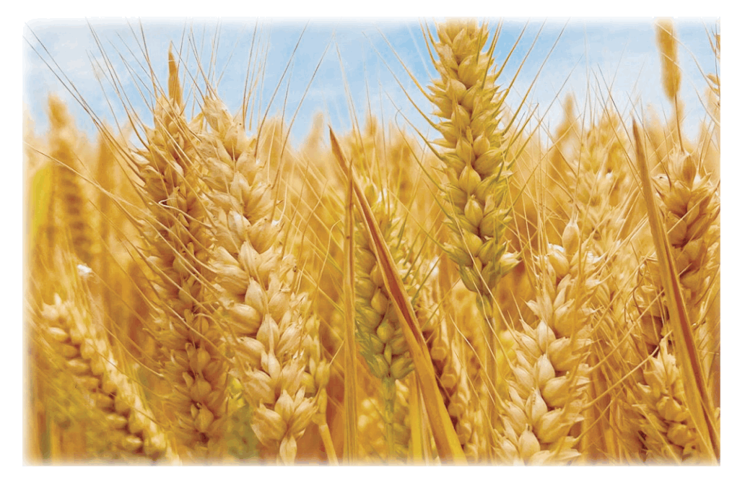
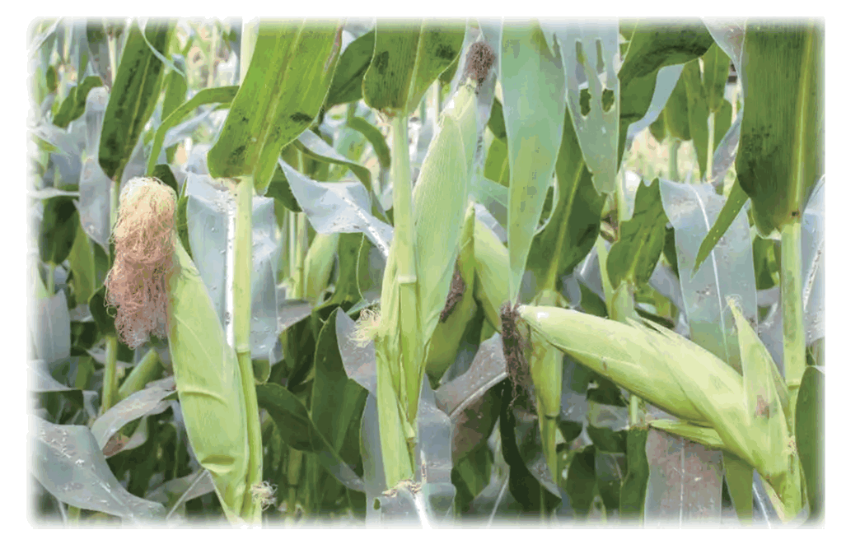
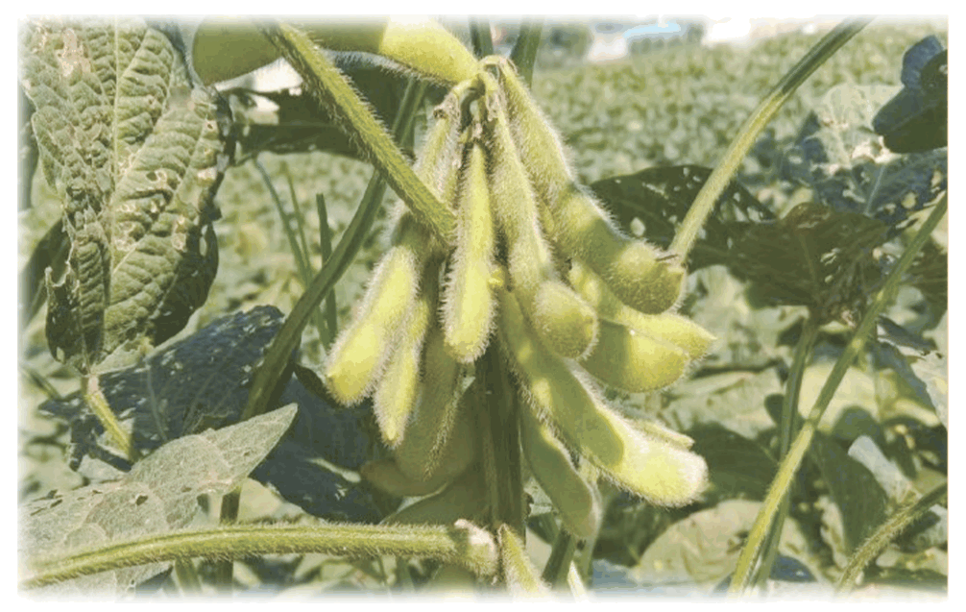

二、自主合作，探究新知
6
下面是2024年全国主要农产品的产量(单位：t)。
二亿零七百五十三万四千九百
一亿四千零九万九千四百
你知道哪种农产品的产量最多，哪种农产品的产量最少吗？
读一读这些农产品的产量。
稻谷：207534900
小麦：140099400
二亿九千四百九十一万六千九百
二千零六十四万七千八百
玉米：294916900
大豆：20647800

Slide 4
二、自主合作，探究新知
6
下面是2024年全国主要农产品的产量(单位：t)。
九位数
九位数
小组合作，自主探究
（1）任意选择两个数进行大小比较，组内交流讨论。
（2）学生汇报比较结果和比较方法。
稻谷：207534900
小麦：140099400
九位数
八位数
玉米：294916900
大豆：20647800

Slide 5
＞140099400
＞20647800
九位数
九位数
九位数
稻谷：207534900
小麦：140099400
玉米：294916900
1.位数多的数就 ;
八位数
大
2.位数相同的,从最高位比起,最高位上的数大的那个数就大;
大豆：20647800

Slide 6
294916900＞207534900
＞140099400
＞20647800
九位数
九位数
九位数
稻谷：207534900
小麦：140099400
玉米：294916900
八位数
3.如果最高位上的数相同,就比较下一个数位上的数。
大豆：20647800

Slide 7
三、自主练习，巩固提升
1.比较下面每组中两个数的大小。
92504 103600 830207000 1020010000
28906 28890 100388770000 99385270000
＜
＜
＞
＞
先看数位,数位相同的就从高位往低位比较。
教材P15
做一做

Slide 8



四、课堂小结，畅谈收获
通过本节课的学习，你有什么收获？

Slide 9
五、巩固练习
1.在 中填上“＞”“＜”或“＝”。
7235700 723570 3028190 20381900
653400 654300 872340 872540
100个一千 100000
＞
＜
＜
＜
＝
选自《状元作业本》

Slide 10
2.把下列各数按从大到小的顺序排列起来。
(1) 305670 305067 356700 3506700
_____________________________________
(2)204380 240380 240308 204038
_____________________________________
3506700＞356700 ＞305670＞305067
240380＞240308＞204380＞204038
选自《状元作业本》

Slide 11
3.在 里填上合适的数。
(1)6138900＜6 65700
(2) 930087 ＜6089636
(3)1 270000＜16200000(填最大数字)
(4)367728＞36 628(填最小数字)
1~9
1~5
5
0
选自《状元作业本》

Slide 12
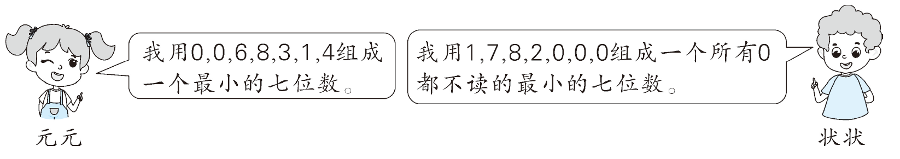
4.先写出符合要求的数,再比一比谁组成的数大。
答：元元组成的数是1003468 ，
状状组成的数是1002780。
1003468> 1002780，元元组成的数大。
选自《状元作业本》

